Slide 1
Der E-Bass

Slide 2
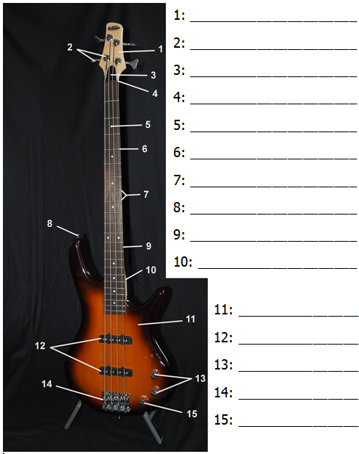
Der E-Bass
(Bild: https://gitarrenblog.vandenhoff.de)

Slide 3
Der E-Bass
Kopfplatte
(Bild: https://gitarrenblog.vandenhoff.de)

Slide 4
Der E-Bass
Kopfplatte
Stimmmechaniken
(Bild: https://gitarrenblog.vandenhoff.de)

Slide 5
Der E-Bass
Kopfplatte
Stimmmechaniken
Halsspannstab
(Bild: https://gitarrenblog.vandenhoff.de)

Slide 6
Der E-Bass
Kopfplatte
Stimmmechaniken
Halsspannstab
Sattel
(Bild: https://gitarrenblog.vandenhoff.de)

Slide 7
Der E-Bass
Kopfplatte
Stimmmechaniken
Halsspannstab
Sattel
Griffbretteinlage
(Bild: https://gitarrenblog.vandenhoff.de)

Slide 8
Der E-Bass
Kopfplatte
Stimmmechaniken
Halsspannstab
Sattel
Griffbretteinlage
Bundstäbchen
(Bild: https://gitarrenblog.vandenhoff.de)

Slide 9
Der E-Bass
Kopfplatte
Stimmmechaniken
Halsspannstab
Sattel
Griffbretteinlage
Bundstäbchen
Bund
(Bild: https://gitarrenblog.vandenhoff.de)

Slide 10
Der E-Bass
Kopfplatte
Stimmmechaniken
Halsspannstab
Sattel
Griffbretteinlage
Bundstäbchen
Bund
Gurthalter
(Bild: https://gitarrenblog.vandenhoff.de)

Slide 11
Der E-Bass
Kopfplatte
Stimmmechaniken
Halsspannstab
Sattel
Griffbretteinlage
Bundstäbchen
Bund
Gurthalter
Griffbrett
(Bild: https://gitarrenblog.vandenhoff.de)

Slide 12
Der E-Bass
Kopfplatte
Stimmmechaniken
Halsspannstab
Sattel
Griffbretteinlage
Bundstäbchen
Bund
Gurthalter
Griffbrett
Hals
(Bild: https://gitarrenblog.vandenhoff.de)

Slide 13
Der E-Bass
Kopfplatte
Stimmmechaniken
Halsspannstab
Sattel
Griffbretteinlage
Bundstäbchen
Bund
Gurthalter
Griffbrett
Hals
Korpus
(Bild: https://gitarrenblog.vandenhoff.de)

Slide 14
Der E-Bass
Kopfplatte
Stimmmechaniken
Halsspannstab
Sattel
Griffbretteinlage
Bundstäbchen
Bund
Gurthalter
Griffbrett
Hals
Korpus
Tonabnehmer
(Bild: https://gitarrenblog.vandenhoff.de)

Slide 15
Der E-Bass
Kopfplatte
Stimmmechaniken
Halsspannstab
Sattel
Griffbretteinlage
Bundstäbchen
Bund
Gurthalter
Griffbrett
Hals
Korpus
Tonabnehmer
Lautstärkeregler
(Bild: https://gitarrenblog.vandenhoff.de)

Slide 16
Der E-Bass
Kopfplatte
Stimmmechaniken
Halsspannstab
Sattel
Griffbretteinlage
Bundstäbchen
Bund
Gurthalter
Griffbrett
Hals
Korpus
Tonabnehmer
Lautstärkeregler
Steg
(Bild: https://gitarrenblog.vandenhoff.de)

Slide 17
Der E-Bass
Kopfplatte
Stimmmechaniken
Halsspannstab
Sattel
Griffbretteinlage
Bundstäbchen
Bund
Gurthalter
Griffbrett
Hals
Korpus
Tonabnehmer
Lautstärkeregler
Steg
Tonregler
(Bild: https://gitarrenblog.vandenhoff.de)

Slide 18
Der E-Bass

Slide 19
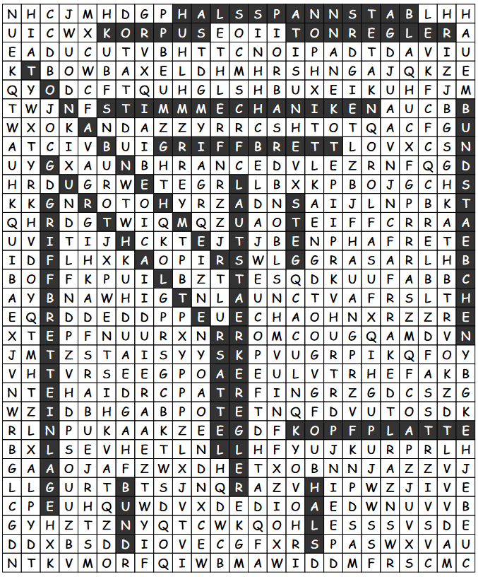
Lösung Gitterrätsel

